Slide 1
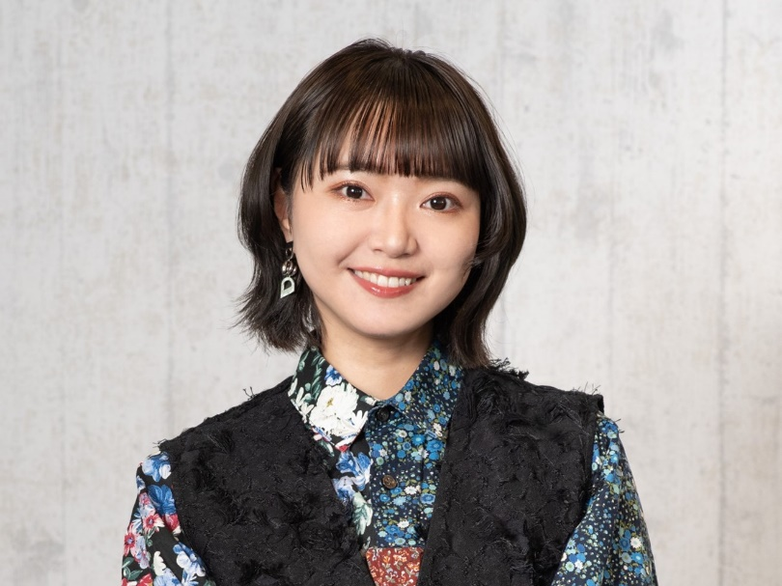
矢方美紀
生年月日 | 1992年6月29日
出身地 | 大分県
趣味 | 相撲観戦・ファッション・美術鑑賞・一人旅・ギター
特技 | お絵描き
ZIP-FM歴 | 2017年4月～(SCK内)
経歴 | 2009年11月～2017年2月まで、SKE48の3期生として活動。 2018年4月に若年性乳がんにより、手術を受けたことを公表する。2018年に行われた「ナゴヤセイユウオーディション」に合格。声優、ナレーション、司会など、名古屋を中心にマルチに活躍中！
ナビゲーター キャリア | 2017年4月～2020年3月 2020年4月～ 2023年7月～ 2024年4月～ | 「SCK」 「RADIO ORBIT」 「FAIR NEXT INNOVATION ICONIC MOMENTS」 「FAIR NEXT INNOVATION ASIAN MUSIC CONNECTION」
SNS | X：@m6k29miki／26,020人 Instagram：miki_yakata／15,000人

